Slide 1
AI 原生代码学习系统 · 2410311404-code-coach
code_coach
让确定性诊断负责事实，让 AI 负责解释
面向从 C++ 过渡到 Python 的学生

Slide 2
学生需要的是可验证的学习闭环，而不是一次性答案
C++ 学习者进入 Python 时，既要看懂编译器或 AST 给出的事实，也要理解两种语言的概念差异，并确认修改是否真正解决问题。
事实
教学
验证
自动识别语言
静态问题、位置与严重程度
相同输入得到稳定分数
AI 解释修复顺序
建立 C++ / Python 概念映射
给出可练习的小任务
提交修改版
区分已解决、仍存在和新增问题
导出 Markdown 学习报告
02

Slide 3
一次操作贯穿输入、解释和修改验证
01
02
03
粘贴代码
获得反馈
提交修改
无需手动选择语言
系统给出识别结果、置信度和依据
确定性问题与分数先返回
AI 教练随后解释迁移知识
比较问题集合与分数变化
导出不含原始源码的报告
最小纵切面：一个用户操作从输入到可验证输出形成闭环
03

Slide 4
架构把确定性事实、AI 解释与持久化隔开
输入与编排
确定性核心
解释与交付
FastAPI / Web
InputGuard
ReviewService
自动语言路由
C++ g++ 语法探针
Python AST
静态规则
评分与比较
AI Coach 可降级
SQLite 问题记录
Markdown 报告
浏览器结果页
关键约束：Analyzer 不调用 AI；AI 不能新增、删除或修改 StaticIssue，也不能参与分数计算。
04

Slide 5
AI 是可降级的教学层，不是事实来源
确定性结果始终先完成；模型只接收脱敏后的问题事实。
结构合同
调用预算
摘要、修复顺序、概念映射、练习
输出字段与类型必须通过校验
单次 20 秒；总路径 35 秒
结构错误最多修复重试一次
失败降级
敏感阻断
离线、超时、空响应或结构错误
静态结果仍返回，状态标为 unavailable
疑似凭证在真实模型调用前被阻断
数据库、日志和报告均不保存原始源码
05

Slide 6
质量结论由可重复证据支撑
Gate 3 同时使用单元/集成/评估测试、真实 HTTP、真实浏览器和安全扫描，避免把演示观感当成验收。
51
20
17
自动化测试通过
受控语言样例
UAT 场景
覆盖领域逻辑、分析器、AI 降级、存储和 API
重复评估 C++、Python 与 unknown 的决策边界
主路径、错误路径、安全边界和浏览器流程
HTTP UAT = PASS · Security scan = PASS · Browser console = 0 error / 0 warning
06

Slide 7
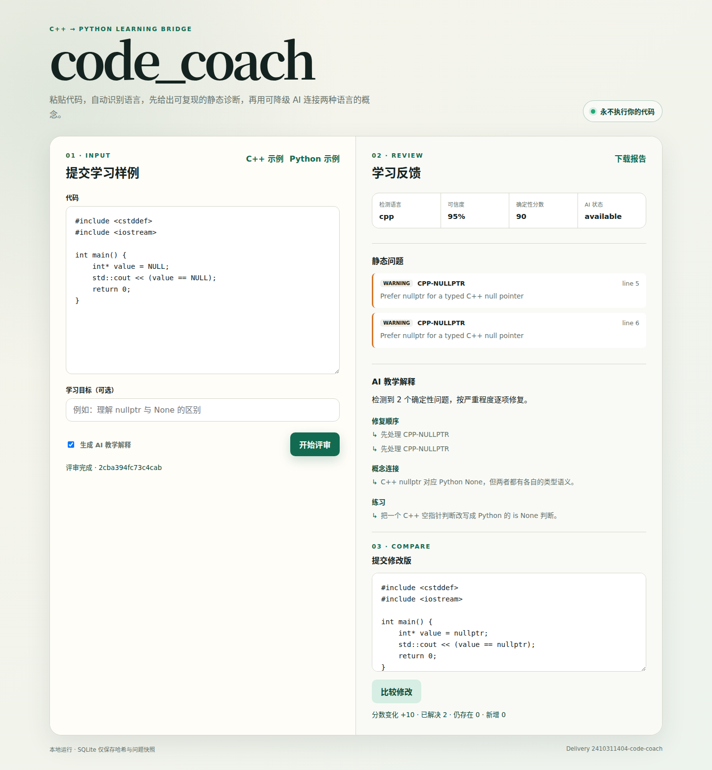
真实浏览器完成了“评审 → 修改 → 对比”主路径
可见结果
自动识别：C++
初次分数：90
静态问题：2
AI 状态：available
修改后：nullptr
分数变化：+10
已解决：2
仍存在：0
新增：0
控制台：0 error
控制台：0 warning
07

Slide 8
Loop Engineering 把失败转成了可审计的修正
每轮都保留假设、行动、命令或产物、结果、结论和下一步。
Red → Green
HTTP 合同
6 个测试收集错误
→ 实现模块后 45 项 W3 测试通过
compare 错发 goal 字段导致 422
→ 拆分 payload，保持严格 schema
安全扫描
独立复核
私钥模式被误认作命令选项
→ 增加参数边界并独立重跑
审查指出编译器资源风险
→ 为 g++ 探针增加 prlimit 与测试
08

Slide 9
Gate 3 证明系统能运行、能解释、也能安全失败
最终结论：MODIFIED_PASS
✓
不执行用户代码
交付材料包括运行手册、最终报告、UAT、Gate 证据、答辩 PPT 与文件哈希清单。
✓
不保存原始源码
✓
敏感输入先于真实 AI 阻断
✓
模型离线仍返回静态结果
✓
g++ 仅语法检查并限制资源
✓
C++ / Python 主路径可复现
09

Slide 10
四份交付材料可从任一入口互相定位
README 是总入口；以下路径均相对于仓库根目录。
第 1 次周志
第 2 次周志
submissions/
2410311404-code-coach-weekly-1.md
submissions/
2410311404-code-coach-weekly-2.md
最终报告
答辩 PPT
submissions/
2410311404-code-coach-final-report.md
submissions/
2410311404-code-coach-defense.pptx
10

Slide 11
关键证据按阶段归档在仓库中
复现入口 README.md；全量检查 scripts/check.sh；安全扫描 scripts/security_scan.sh。
Gate 1
Gate 2
process/gate/
2410311404-code-coach-gate-1-prd-spec.md
process/gate/
2410311404-code-coach-gate-2-design.md
W3 红绿实现
W3 独立复审
evidence/
2410311404-code-coach-w3-red-green.md
evidence/
2410311404-code-coach-w3-implementation-review.md
11

Slide 12
code_coach · Gate 3
AI 解释可降级，
学习证据可复现
确定性诊断负责事实 · AI 教练负责迁移理解 · 修改比较负责验证学习结果
演示与答疑

